Slide 1
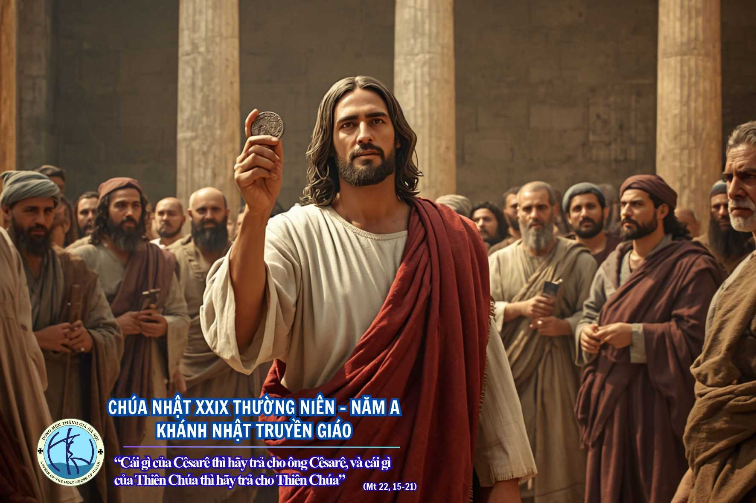

Slide 2
Đẹp thay

Slide 3

ĐK: (Đẹp thay) Ôi đẹp thay những bước chân gieo mầm cứu rỗi. (Đẹp thay) Ôi đẹp thay những bước chân rảo khắp đường đời. (Ai gieo trong lệ sầu) sẽ gặt trong vui sướng. (Ai gieo trong nước mắt) sẽ về giữa tiếng cười.

Slide 4
ĐK: Ôi đẹp thay những bước chân tiến vào giữa lòng thế giới, loan tình thương, tình thương Chúa Trời, loan niềm vui, niềm vui cứu đời, cho mọi người và mọi nơi.

Slide 5
1. Ôi đồng lúa mênh mông phơi mình dưới nắng hồng, lúa đã trổ bông dâng ngàn sức sống. Người đi trong nước mắt, và người về trong câu ca, tay ôm bó lúa lòng mừng bao la.

Slide 6
ĐK: (Đẹp thay) Ôi đẹp thay những bước chân gieo mầm cứu rỗi. (Đẹp thay) Ôi đẹp thay những bước chân rảo khắp đường đời. (Ai gieo trong lệ sầu) sẽ gặt trong vui sướng. (Ai gieo trong nước mắt) sẽ về giữa tiếng cười.

Slide 7
ĐK: Ôi đẹp thay những bước chân tiến vào giữa lòng thế giới, loan tình thương, tình thương Chúa Trời, loan niềm vui, niềm vui cứu đời, cho mọi người và mọi nơi.

Slide 8
2. Bao người đã hy sinh say tình Chúa quên mình lý tưởng thần linh muôn đời tôn kính. Người đi trong nước mắt, và người về trong câu ca, tay ôm bó lúa lòng mừng bao la.

Slide 9
ĐK: (Đẹp thay) Ôi đẹp thay những bước chân gieo mầm cứu rỗi. (Đẹp thay) Ôi đẹp thay những bước chân rảo khắp đường đời. (Ai gieo trong lệ sầu) sẽ gặt trong vui sướng. (Ai gieo trong nước mắt) sẽ về giữa tiếng cười.

Slide 10
ĐK: Ôi đẹp thay những bước chân tiến vào giữa lòng thế giới, loan tình thương, tình thương Chúa Trời, loan niềm vui, niềm vui cứu đời, cho mọi người và mọi nơi.

Slide 12
Đáp ca

Slide 13
Hãy loan truyền những công việc lạ lùng của Chúa. Hãy loan truyền Thánh Danh Ngài giữa chư dân.

Slide 15
alleluia

Slide 16
Này đây Chúa phán: “Các con hãy đi giảng dạy muôn dân: Thầy sẽ ở cùng các con mọi ngày cho đến tận thế

Slide 18
HIẾN LỄ TÌNH YÊU

Slide 19
1. Về đây hỡi người nào về đây. Tình thương Chúa Trời luôn nối kết. Về đây Thiên Chúa Ðấng từ bi, Người xoá hết tội ta Người dẫn lối đời ta. Nguồn: https://www.dieuca.net/2018/02/haytrove-mt.html
1. Đền vàng vang điệu nhạc cung tiến, con đến tiến dâng tình yêu. Tiến dâng ước mơ và xác hồn nguyện như lễ dâng toàn thiêu.

Slide 20
1. Về đây hỡi người nào về đây. Tình thương Chúa Trời luôn nối kết. Về đây Thiên Chúa Ðấng từ bi, Người xoá hết tội ta Người dẫn lối đời ta. Nguồn: https://www.dieuca.net/2018/02/haytrove-mt.html
1. Xin nhận tình con nhỏ bé, xin hiệp cùng với rượu bánh, như chiều tiệc ly ngày xưa nên của lễ mừng khen Chúa Trời.

Slide 21
1. Về đây hỡi người nào về đây. Tình thương Chúa Trời luôn nối kết. Về đây Thiên Chúa Ðấng từ bi, Người xoá hết tội ta Người dẫn lối đời ta. Nguồn: https://www.dieuca.net/2018/02/haytrove-mt.html
ĐK: Của lễ góp về dâng Chúa, là bao sướng vui đau buồn. Dâng ước vọng mai sau. Dâng tháng ngày đã qua.

Slide 22
ĐK: Nguyện dâng lên cả cuộc đời, còn đang rong ruổi gian trần. Nguyện Chúa thương nhận lễ con dâng. Nguyện Chúa ban nhiều Thánh ân.
1. Về đây hỡi người nào về đây. Tình thương Chúa Trời luôn nối kết. Về đây Thiên Chúa Ðấng từ bi, Người xoá hết tội ta Người dẫn lối đời ta. Nguồn: https://www.dieuca.net/2018/02/haytrove-mt.html

Slide 23
1. Về đây hỡi người nào về đây. Tình thương Chúa Trời luôn nối kết. Về đây Thiên Chúa Ðấng từ bi, Người xoá hết tội ta Người dẫn lối đời ta. Nguồn: https://www.dieuca.net/2018/02/haytrove-mt.html
2. Chỉ là thân phận người mong manh, sao dám tiến dâng tình yêu. Chính cha đã kêu gọi con về để con bước đi cùng cha.

Slide 24
1. Về đây hỡi người nào về đây. Tình thương Chúa Trời luôn nối kết. Về đây Thiên Chúa Ðấng từ bi, Người xoá hết tội ta Người dẫn lối đời ta. Nguồn: https://www.dieuca.net/2018/02/haytrove-mt.html
2. Con được nhận như của lễ dâng về từ nơi trần thế, cứu đời lầm than tội mê đem tình Chúa vào tim mỗi người.

Slide 25
1. Về đây hỡi người nào về đây. Tình thương Chúa Trời luôn nối kết. Về đây Thiên Chúa Ðấng từ bi, Người xoá hết tội ta Người dẫn lối đời ta. Nguồn: https://www.dieuca.net/2018/02/haytrove-mt.html
ĐK: Của lễ góp về dâng Chúa, là bao sướng vui đau buồn. Dâng ước vọng mai sau. Dâng tháng ngày đã qua.

Slide 26
ĐK: Nguyện dâng lên cả cuộc đời, còn đang rong ruổi gian trần. Nguyện Chúa thương nhận lễ con dâng. Nguyện Chúa ban nhiều Thánh ân.
1. Về đây hỡi người nào về đây. Tình thương Chúa Trời luôn nối kết. Về đây Thiên Chúa Ðấng từ bi, Người xoá hết tội ta Người dẫn lối đời ta. Nguồn: https://www.dieuca.net/2018/02/haytrove-mt.html

Slide 27
1. Về đây hỡi người nào về đây. Tình thương Chúa Trời luôn nối kết. Về đây Thiên Chúa Ðấng từ bi, Người xoá hết tội ta Người dẫn lối đời ta. Nguồn: https://www.dieuca.net/2018/02/haytrove-mt.html
3. Hiệp cùng muôn lòng nguyện đoan hứa, dâng Chúa hiến lễ đời con. Kính xin Chúa thương và chấp nhận, để nên chứng nhân tình yêu.

Slide 28
1. Về đây hỡi người nào về đây. Tình thương Chúa Trời luôn nối kết. Về đây Thiên Chúa Ðấng từ bi, Người xoá hết tội ta Người dẫn lối đời ta. Nguồn: https://www.dieuca.net/2018/02/haytrove-mt.html
3. Gieo vào đời con lửa mến theo Ngài tình con tự hiến. Tháp vào tình yêu thập giá nên của lễ tạ ơn Chúa Trời.

Slide 29
1. Về đây hỡi người nào về đây. Tình thương Chúa Trời luôn nối kết. Về đây Thiên Chúa Ðấng từ bi, Người xoá hết tội ta Người dẫn lối đời ta. Nguồn: https://www.dieuca.net/2018/02/haytrove-mt.html
ĐK: Của lễ góp về dâng Chúa, là bao sướng vui đau buồn. Dâng ước vọng mai sau. Dâng tháng ngày đã qua.

Slide 30
ĐK: Nguyện dâng lên cả cuộc đời, còn đang rong ruổi gian trần. Nguyện Chúa thương nhận lễ con dâng. Nguyện Chúa ban nhiều Thánh ân.
1. Về đây hỡi người nào về đây. Tình thương Chúa Trời luôn nối kết. Về đây Thiên Chúa Ðấng từ bi, Người xoá hết tội ta Người dẫn lối đời ta. Nguồn: https://www.dieuca.net/2018/02/haytrove-mt.html

Slide 31
1. Về đây hỡi người nào về đây. Tình thương Chúa Trời luôn nối kết. Về đây Thiên Chúa Ðấng từ bi, Người xoá hết tội ta Người dẫn lối đời ta. Nguồn: https://www.dieuca.net/2018/02/haytrove-mt.html
4. Được gọi nên bạn hiền tâm phúc, con đến hiến dâng từ đây. Ước giao hiến dâng trọn xác hồn, nguyện nên lễ dâng tình yêu.

Slide 32
1. Về đây hỡi người nào về đây. Tình thương Chúa Trời luôn nối kết. Về đây Thiên Chúa Ðấng từ bi, Người xoá hết tội ta Người dẫn lối đời ta. Nguồn: https://www.dieuca.net/2018/02/haytrove-mt.html
4. Xin nhận lời kinh cảm mến, dâng về cùng muôn người thế. Như làn trầm hương toả bay ca ngợi mãi hồng ân Chúa Trời.

Slide 33
1. Về đây hỡi người nào về đây. Tình thương Chúa Trời luôn nối kết. Về đây Thiên Chúa Ðấng từ bi, Người xoá hết tội ta Người dẫn lối đời ta. Nguồn: https://www.dieuca.net/2018/02/haytrove-mt.html
ĐK: Của lễ góp về dâng Chúa, là bao sướng vui đau buồn. Dâng ước vọng mai sau. Dâng tháng ngày đã qua.

Slide 34
ĐK: Nguyện dâng lên cả cuộc đời, còn đang rong ruổi gian trần. Nguyện Chúa thương nhận lễ con dâng. Nguyện Chúa ban nhiều Thánh ân.
1. Về đây hỡi người nào về đây. Tình thương Chúa Trời luôn nối kết. Về đây Thiên Chúa Ðấng từ bi, Người xoá hết tội ta Người dẫn lối đời ta. Nguồn: https://www.dieuca.net/2018/02/haytrove-mt.html

Slide 35
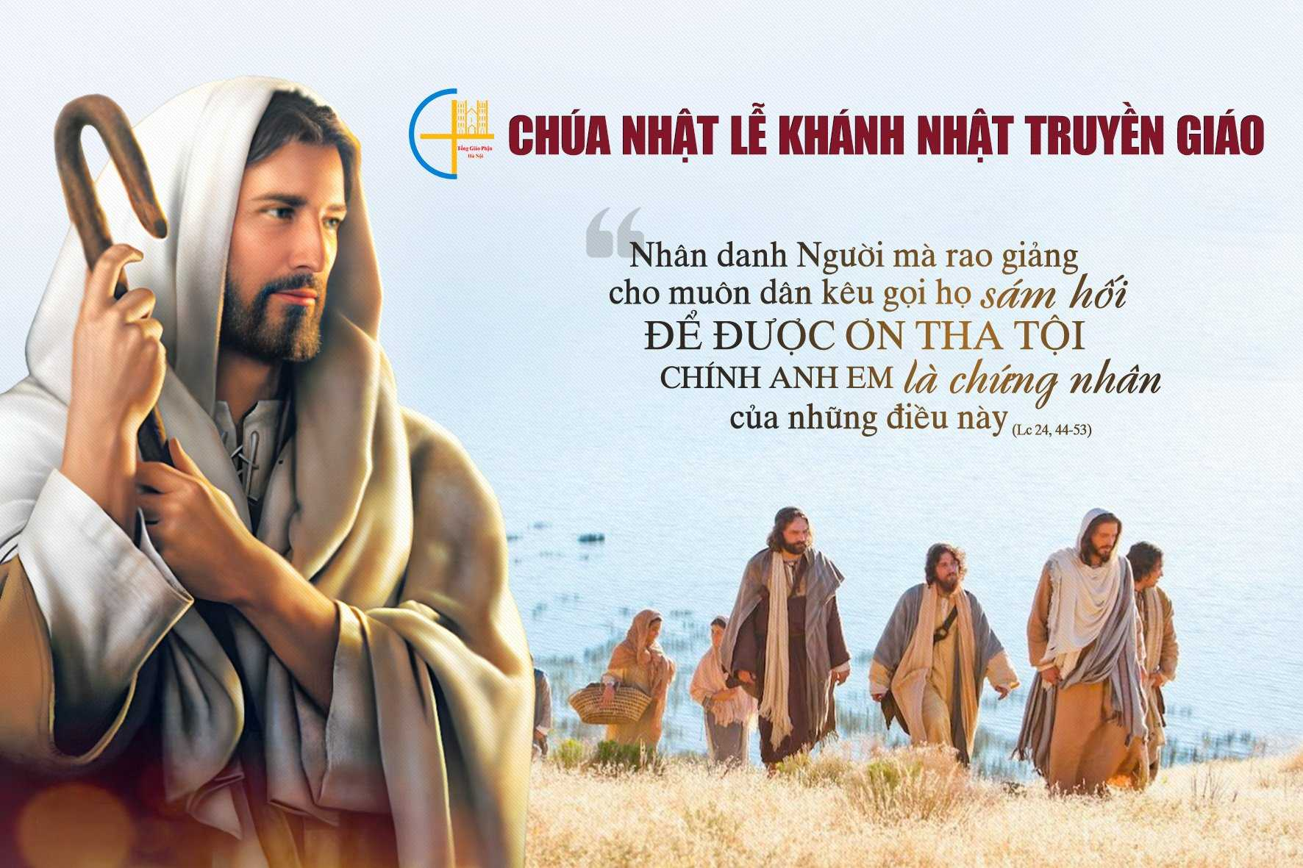
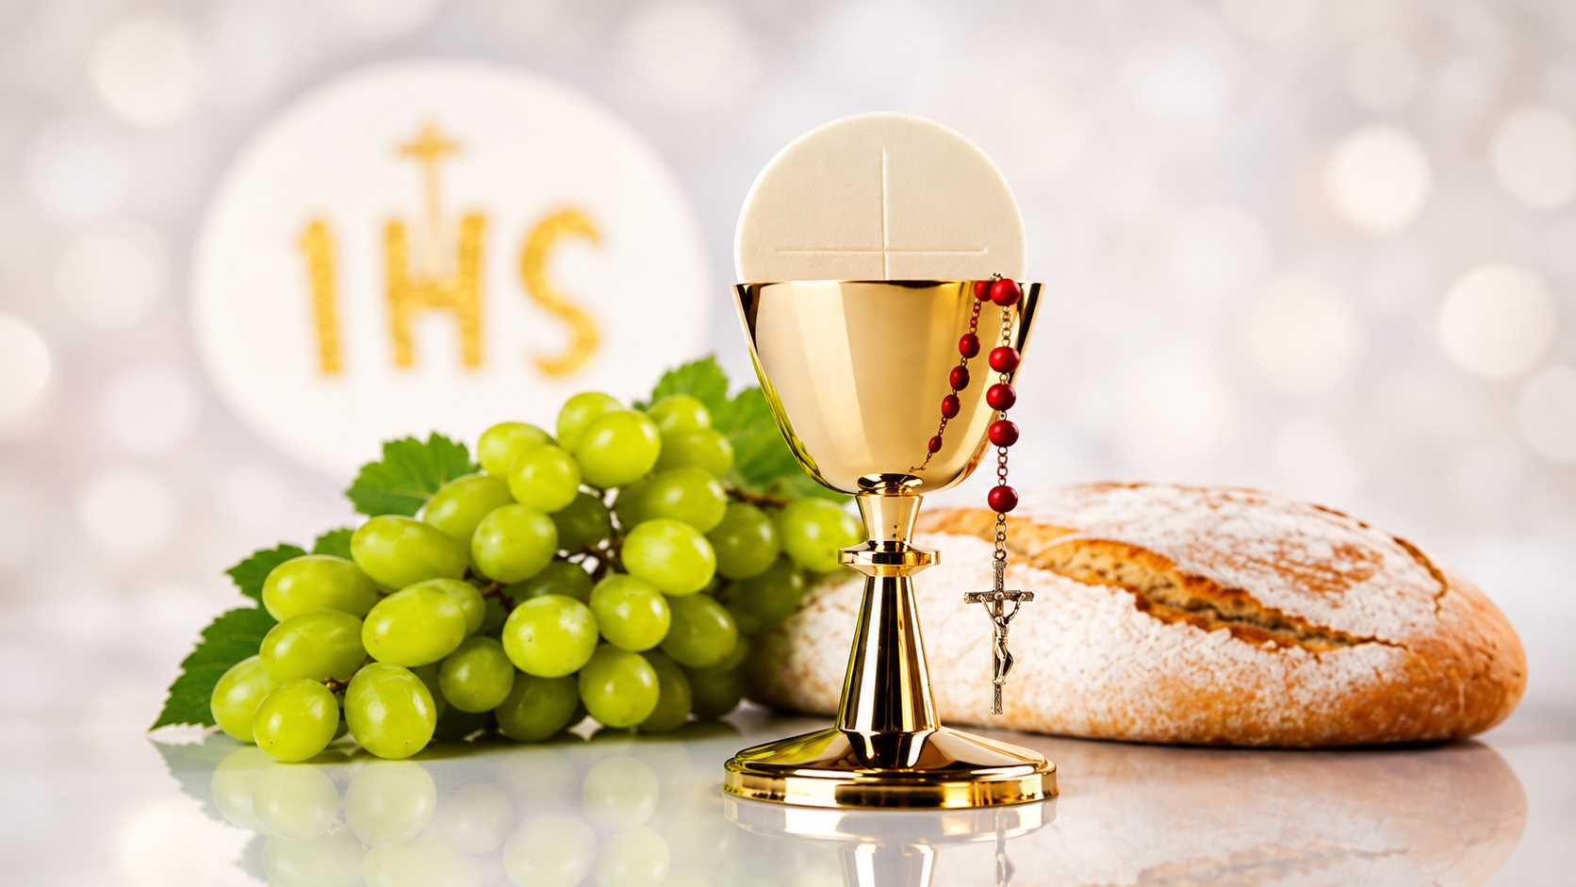

Slide 36
CHỨNG NHÂN TÌNH YÊU

Slide 37
1. Khi con nghe tiếng kêu mời: gọi con đi gieo niềm tin mới. Con nay như thấy ngỡ ngàng vì Chúa đã đoài thương chọn con.

Slide 38
1. Rồi một ngày Thánh Thần Chúa, đã đến thánh hiến con cho Ngài. Sai con đi khắp mọi nơi, rắc gieo Tin Vui cho muôn người.

Slide 39
ĐK. Này đây Chúa ơi! Con hiến dâng cho Ngài. Niềm tin, tâm tư cùng trái tim nồng cháy.

Slide 40
ĐK. Từ đây hăng say theo bước chân của Ngài, trung kiên làm chứng nhân Nước Trời, thắp lên hạnh phúc cho muôn người.

Slide 41
2. Trong tâm tư biết bao người, ngày đêm cô dơn buồn không nói. Nhưng đâu ai đến với họ, để hát tiếng hát của niềm vui.

Slide 42
2. Vì nhiều người vẫn nghèo đời, thế giới thiếu vắng bao nụ cười. Xin cho nhau những tình thương, sớm mai con mê đã tan rồi.

Slide 43
ĐK. Này đây Chúa ơi! Con hiến dâng cho Ngài. Niềm tin, tâm tư cùng trái tim nồng cháy.

Slide 44
ĐK. Từ đây hăng say theo bước chân của Ngài, trung kiên làm chứng nhân Nước Trời, thắp lên hạnh phúc cho muôn người.

Slide 45
3. Xin cho con suốt một đời: tình yêu cho đi là lẽ sống. Xin cho con biết trung thảnh, hoàn tất những bước chân đẹp xinh.

Slide 46
3. Nguyện một đời con tìm đến, đến với hết những ai chân tình, để tình Người mãi còn xanh, ngát hương như hoa xuân trên cành.

Slide 47
ĐK. Này đây Chúa ơi! Con hiến dâng cho Ngài. Niềm tin, tâm tư cùng trái tim nồng cháy.

Slide 48
ĐK. Từ đây hăng say theo bước chân của Ngài, trung kiên làm chứng nhân Nước Trời, thắp lên hạnh phúc cho muôn người.

Slide 49
4. Con say sưa với tháng ngày, tình yêu cho con nguồn sức sống. Con hân hoan bước trên đường hồng phúc bát ngát xanh đồi nương.

Slide 50
4. Để tìm lại những tình thương, quá khứ héo úa trong muôn lòng. Cho quên đi những sầu vương Chúa ơi, xin thương ai đoạn trường.

Slide 51
ĐK. Này đây Chúa ơi! Con hiến dâng cho Ngài. Niềm tin, tâm tư cùng trái tim nồng cháy.

Slide 52
ĐK. Từ đây hăng say theo bước chân của Ngài, trung kiên làm chứng nhân Nước Trời, thắp lên hạnh phúc cho muôn người.

Slide 54
Tâm nguyện truyền giáo

Slide 55
1. Lạy Chúa xưa Chúa phán rằng: “Lúa chín đầy đồng mà thợ gặt thì ít, anh em hãy xin Cha cho nhiều thợ gặt đến gặt lúa về”.

Slide 56
1. Lạy Chúa xin sai con, nguyện hãy thương chọn con, sai con đi làm chứng nhân tình yêu Ngài đã ban tặng cho trần thế bao huyền siêu.

Slide 57
ĐK: Bước theo Ngài về khắp hết mọi nơi, bước theo Ngài để rắc gieo niềm vui. Sống giữa đời làm chứng cho tình yêu vô biên của Thiên Chúa.

Slide 58
ĐK: Với ước mong nguyện dấn thân từ đây, hiến dâng Ngài tình mến yêu nồng say, để Nước Trời trị đến, cho ngày mai rực sáng ánh Tin Mừng.

Slide 59
2. “Này muối, muối ướp mặn đời mong sao chẳng hề nhạt nhòa theo năm tháng, đây ánh sáng thế gian mong chẳng bao giờ tắt lịm giữa đời”.

Slide 60
2. Lạy Chúa xin sai con vào giữa cuộc đời này, sai con gieo mầm sống Tin Mừng đây, tựa chút men tình yêu nồng thắm trong từng ngày.

Slide 61
ĐK: Bước theo Ngài về khắp hết mọi nơi, bước theo Ngài để rắc gieo niềm vui. Sống giữa đời làm chứng cho tình yêu vô biên của Thiên Chúa.

Slide 62
ĐK: Với ước mong nguyện dấn thân từ đây, hiến dâng Ngài tình mến yêu nồng say, để Nước Trời trị đến, cho ngày mai rực sáng ánh Tin Mừng.

Slide 63
3. “Người thế sẽ biết anh em nên môn đệ Thầy vì tình yêu thương nhau. Anh em hãy yêu thương như Thầy mến yêu anh em đến cùng”.

Slide 64
3. Lạy Chúa xin cho con tình mến yêu nồng say, trao yêu thương dù có bao đổi thay, để thế nhân nhận ra vì Chúa là Tình Yêu.

Slide 65
ĐK: Bước theo Ngài về khắp hết mọi nơi, bước theo Ngài để rắc gieo niềm vui. Sống giữa đời làm chứng cho tình yêu vô biên của Thiên Chúa.

Slide 66
ĐK: Với ước mong nguyện dấn thân từ đây, hiến dâng Ngài tình mến yêu nồng say, để Nước Trời trị đến, cho ngày mai rực sáng ánh Tin Mừng.

Slide 68
LỆNH TRUYỀN GIÁO

Slide 69
ĐK. Hãy ra đi rao giảng Tin Mừng, bước hiên ngang trên đường truyền giáo .
Kìa đồng lúa chín ngát trởi, triệu nhành đong đưa vẫy mời, sóng lúa vàng dạt dào mơ ước.

Slide 70
ĐK. Hãy xin Cha sai nhiều Tông Đồ, biết hăng say đi mở nước Chúa. Ngày toàn thắng Chúa Ki-Tô hiển trị khắp cõi năm châu. Khúc suy tôn âm vang ngàn thu.

Slide 71
1. Đẹp quá lớp lớp bước chân người chứng tá, hùng dũng tiến bước rắc gieo nguồn Tin Vui. Đường đi dẫu có núi cao và dốc đá, dẫu có hố sâu hoặc phong ba, một lòng vì yêu đâu sá .

Slide 72
ĐK. Hãy ra đi rao giảng Tin Mừng, bước hiên ngang trên đường truyền giáo . Kìa đồng lúa chín ngát trởi, triệu nhành đong đưa vẫy mời, sóng lúa vàng dạt dào mơ ước.

Slide 73
ĐK. Hãy xin Cha sai nhiều Tông Đồ, biết hăng say đi mở nước Chúa. Ngày toàn thắng Chúa Ki-Tô hiển trị khắp cõi năm châu. Khúc suy tôn âm vang ngàn thu.

Slide 74
2. Lời Chúa bó đuốc sáng soi cả thế giới.Lời Chúa chiếu sáng phá tan cả đêm đen. Người ơi! Hãy tiến bước gieo nguồn sống mới, hãy thắp sáng lên cả dương gian, bằng Lời toàn năng tuyệt đối.

Slide 75
ĐK. Hãy ra đi rao giảng Tin Mừng, bước hiên ngang trên đường truyền giáo . Kìa đồng lúa chín ngát trởi, triệu nhành đong đưa vẫy mời, sóng lúa vàng dạt dào mơ ước.

Slide 76
ĐK. Hãy xin Cha sai nhiều Tông Đồ, biết hăng say đi mở nước Chúa. Ngày toàn thắng Chúa Ki-Tô hiển trị khắp cõi năm châu. Khúc suy tôn âm vang ngàn thu.

Slide 77
3. Nguyện Chúa ghé mắt đến Giáo Hội dấu ái, nguyện Chúa giáng phúc xuống cho vị Cha chung. Nguyện Chúa thánh hóa các linh mục khắp chốn, dẫn dắt đám chiên lạc muôn phương về một đàn chiên duy nhất.

Slide 78
ĐK. Hãy ra đi rao giảng Tin Mừng, bước hiên ngang trên đường truyền giáo . Kìa đồng lúa chín ngát trởi, triệu nhành đong đưa vẫy mời, sóng lúa vàng dạt dào mơ ước.

Slide 79
ĐK. Hãy xin Cha sai nhiều Tông Đồ, biết hăng say đi mở nước Chúa. Ngày toàn thắng Chúa Ki-Tô hiển trị khắp cõi năm châu. Khúc suy tôn âm vang ngàn thu.

